Slide 1
GLAAS: Module d’information 1
Introduction au GLAAS
Enquête-pays GLAAS 2021/2022

Slide 2
Qu'est-ce que le GLAAS?
GLAAS: Analyse et évaluation mondiales de l’ONU-Eau sur l’assainissement et l’eau potable
Mise en œuvre par l'Organisation mondiale de la Santé en lieu et place de l'ONU-Eau.
Une mise à jour mondiale sur les systèmes WASH, y compris les cadres politiques, les dispositions institutionnelles, les systèmes de suivi, la réglementation, les ressources humaines et les finances.

Slide 3
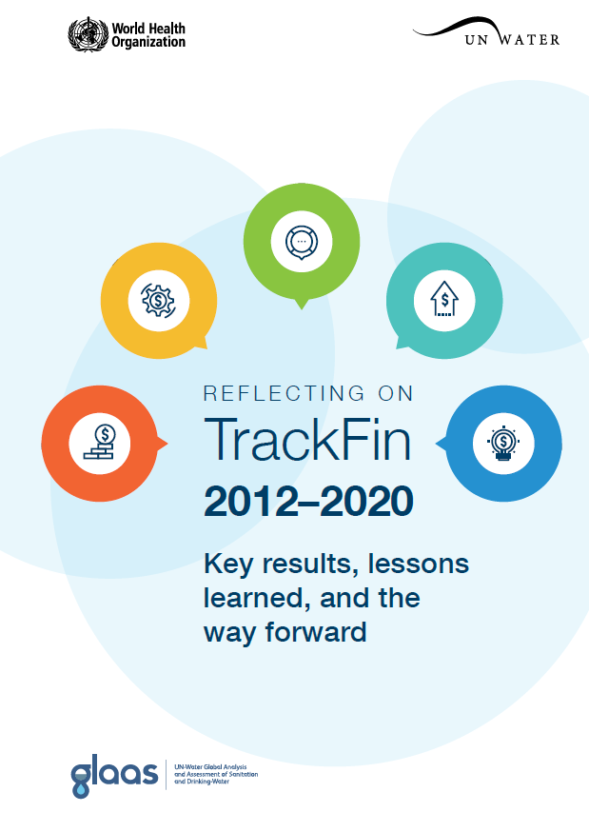








Domaines d’activités GLAAS
Comptes WASH utilisant la méthodologie TrackFin
Suivi des ODD
PMAT: Outil de suivi et d'évaluation des politiques
pmat
policy monitoring
& assessment tool
ONU-Eau GLAAS
Collecte de données GLAAS, rapports et portail de données
Collaborations et partenariats

Slide 4
Collecte de données GLAAS et rapports: but et objectifs
Suivre les données nécessaires pour étendre et maintenir les systèmes et services WASH à tous, en particulier aux groupes non desservis et défavorisés
Soutenir les processus menés par les pays qui réunissent les nombreuses institutions et acteurs impliqués dans WASH
Identifier les moteurs et les goulots d'étranglement des avancés, mettre en évidence les lacunes dans les connaissances et évaluer les forces et les défis dans les pays
Analyser et mettre en évidence les données des pays et des agences d’aide extérieure via des rapports, des synthèses et sur le portail de données GLAAS

Slide 5
Avantages de GLAAS pour les pays
Fournit une analyse utile de la situation du secteur WASH
Identifie les lacunes en matière d'information
Aide les décideurs à définir les priorités et à élaborer des plans
Rassemble les différentes parties prenantes
Contribue au suivi des ODD et aux initiatives régionales de suivi

Slide 6
Cycle GLAAS 2021/2022 – Mises à jour
Mises à jour de l’enquête-pays GLAAS :
  Questions plus complètes sur l'hygiène des mains
  Nouvelle question sur WASH dans les plans de préparation et de réponse au COVID-19
  Section C révisée sur les ressources humaines pour WASH
  Comme en 2018, le format de l'enquête GLAAS est un PDF à remplir
Document d'orientation sur l'enquête rationalisé et affiné
  Décrit le processus GLAAS et les instructions générales pour l'enquête
  Fournit des informations supplémentaires pour certaines questions clés
eGLAAS: Expérimentation d'une version en ligne de l'enquête-pays GLAAS
  Sur la base des commentaires du cycle 2018/2019, GLAAS prépare un pilote pour la collecte de données en ligne pour l'enquête pays
  Certains pays répondront à l'enquête GLAAS via l'outil de collecte de données en ligne disponible en anglais et en espagnol, en fournissant leurs commentaires sur l'expérience
  Pour plus d'informations, merci de contacter glaas@who.int

Slide 7

Rapport ONU-Eau GLAAS 2022
Les informations recueillies dans le cadre de l'enquête-pays GLAAS seront présentées dans le rapport ONU-Eau GLAAS 2022.
Le rapport GLAAS 2022 est attendu au 4ème trimestre 2022.
Le rapport GLAAS 2019 présentait des données de 115 pays et de 29 agences d’aide extérieure (ESA).

Slide 8
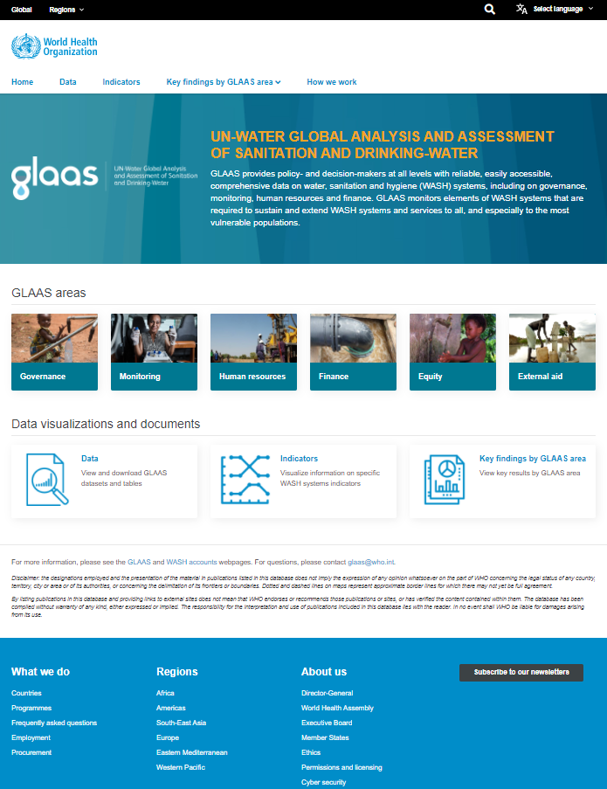
Le Portail de données GLAAS
Permettra aux utilisateurs d'explorer et de télécharger, de manière interactive, des ensembles de données par domaine, de visualiser des indicateurs clés et de rechercher des documents GLAAS et nationaux. (tells que les politiques et plans nationaux WASH).
Génération automatisée de synthèses des résultats pays GLAAS.
Dans un premier temps, le portail de données se concentrera sur les données des enquêtes pays GLAAS des trois derniers cycles (2013/2014, 2016/2017, 2018/2019).
Les données des enquêtes des agences d’aide extérieure et les résultats des comptes WASH seront progressivement ajoutés au fil du temps.
La première phase du portail de données GLAAS, en anglais, sera lancée en septembre 2021 et la version complète du portail sera lancée vers la fin de 2021. Une version française sera développée début 2022.

Slide 9
Chronologie du cycle GLAAS 2021/2022
Rapport GLAAS 2022 et données disponibles sur le portail de données GLAAS
PDF de l’enquête et pack en anglais disponible en ligne
PDF de l’enquête et du pack en ligne dans les 6 langues
Date limite pour soumettre l'enquête GLAAS:
1er avril 2022
2021
2022
Août
Sept
Oct
Déc
Jan
Avr
Juin
Déc
Formations régionales GLAAS
Gestion des données, y compris assurance qualité

Slide 10
Merci pour votre attention!
Pour toute information complémentaire, merci de contacter
glaas@who.int

